Slide 1
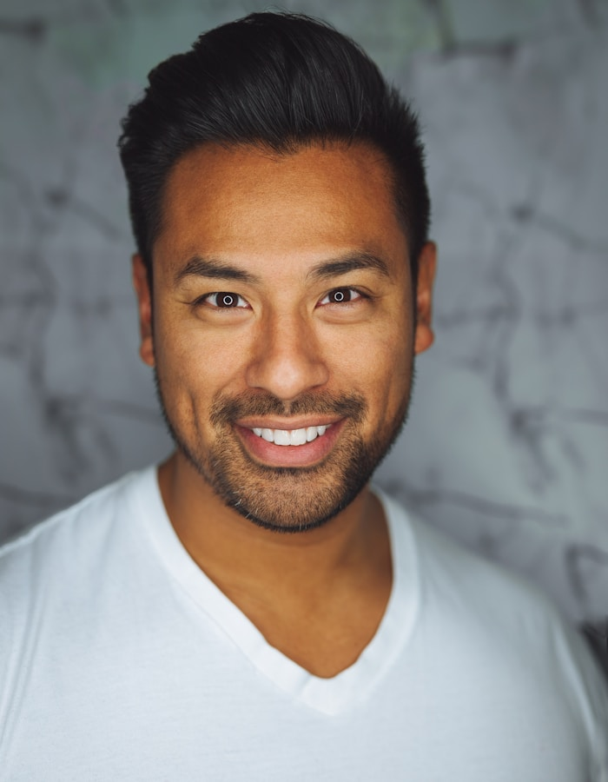
01 会社概要 | 代表メッセージ
労働力不足を解決し、
人の可能性を最大化
〜変化を楽しみ、自ら未来を創る最高の舞台〜
うるるは創業以来「労働力不足」という大きな社会課題に対して、ITと人の力を組み合わせ独自の事業をつくってきました。これまで多くの「変化」に直面しながらも、変化を受け入れ前向きに挑んできた企業であり人材が集まっています。
社内のさまざまなアイデアが新しい事業を生むことでどんどんフェーズで変化し、社会を変えたいと思える環境があります。AIと人のちからを組み合わせ、まだ誰もいない場所へ。次の時代を一緒につくる仲間を求めています。
@ULURU Inc.
代表取締役CEO 星 知也
9

